Slide 1
PORTFOLIO
1. 전투를 분석하다: 역기획과 데이터 테이블
로스트아크 창술사 전투 시스템 역기획
창술사 스킬 역기획
스킬 관련 데이터 테이블
전투 기획 / 홍진선
2. 전투를 설계하다: 신규 캐릭터
창작 캐릭터 ‘다온’의 컨셉 및 전투 기획
로스트아크 신규 클래스 ‘화령사‘ 전투 시스템과 스킬 기획
3. 전투를 구현하다: 협업 및 개발 경험
NCS 국비 교육에서 진행한 팀 프로젝트
대학교를 다니며 프로그래머로 참여한 프로젝트

Slide 2

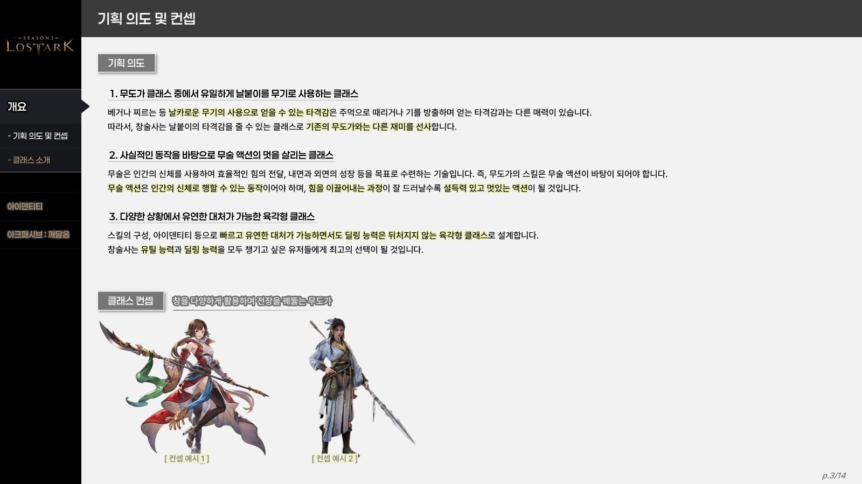
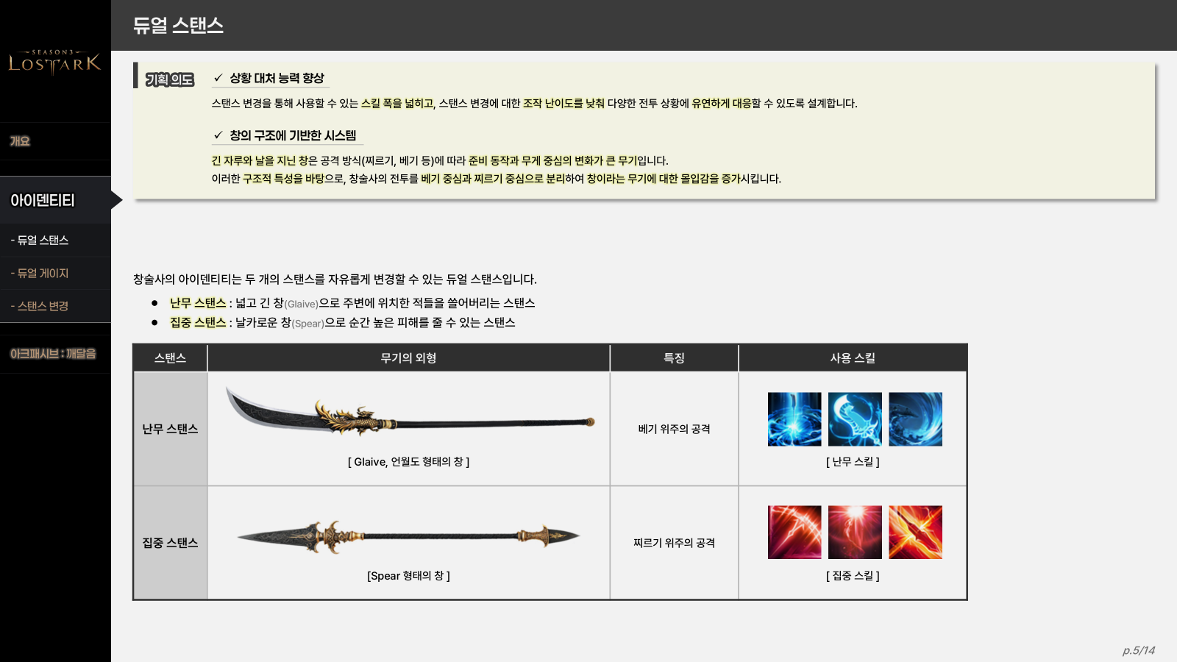
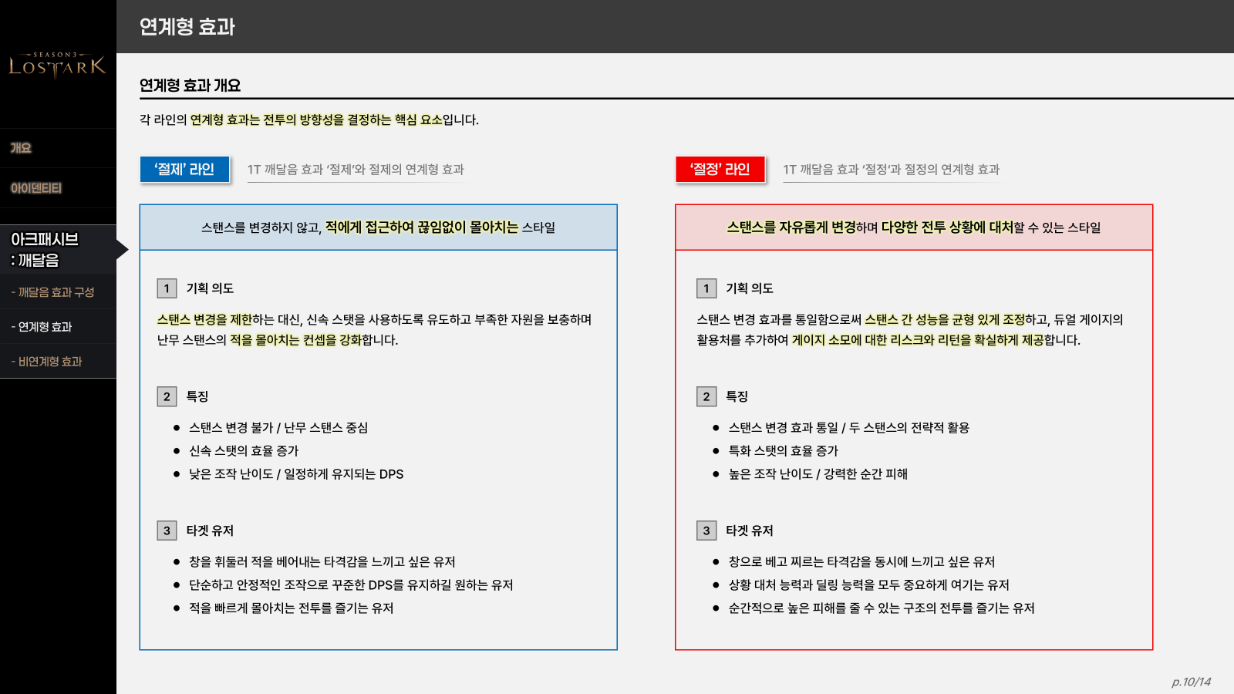
분석_1 : 전투 시스템 역기획
1. 전투를 분석하다: 역기획과 데이터 테이블
1
문서 경로 :
웹 사이트
창술사 역기획
1
‘창술사’ 전투 시스템 역기획 샘플
<개요>
<아이덴티티>
<아크패시브 : 깨달음>

Slide 3
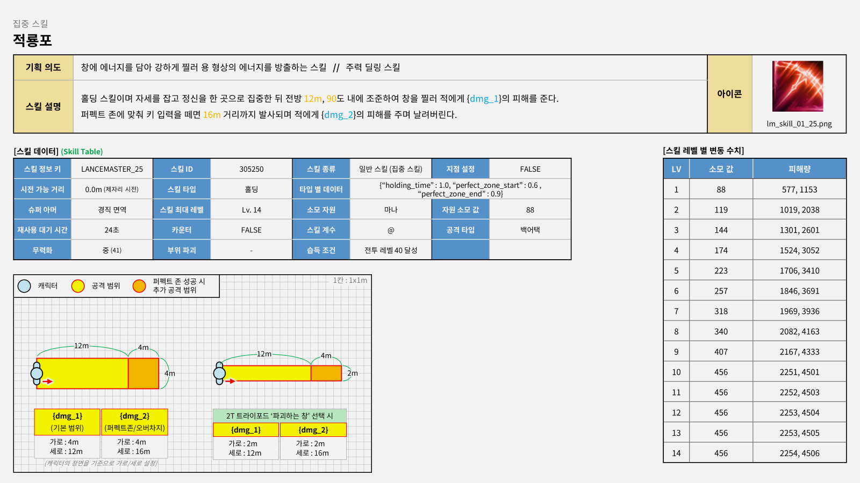
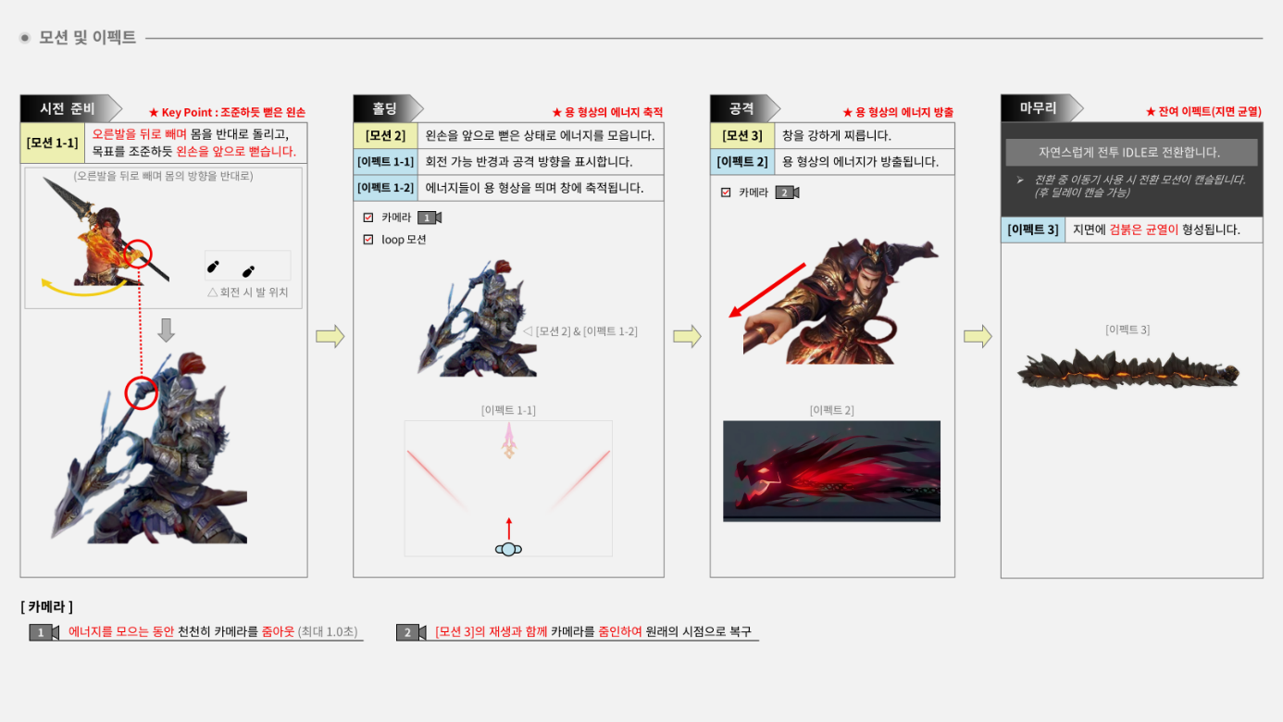
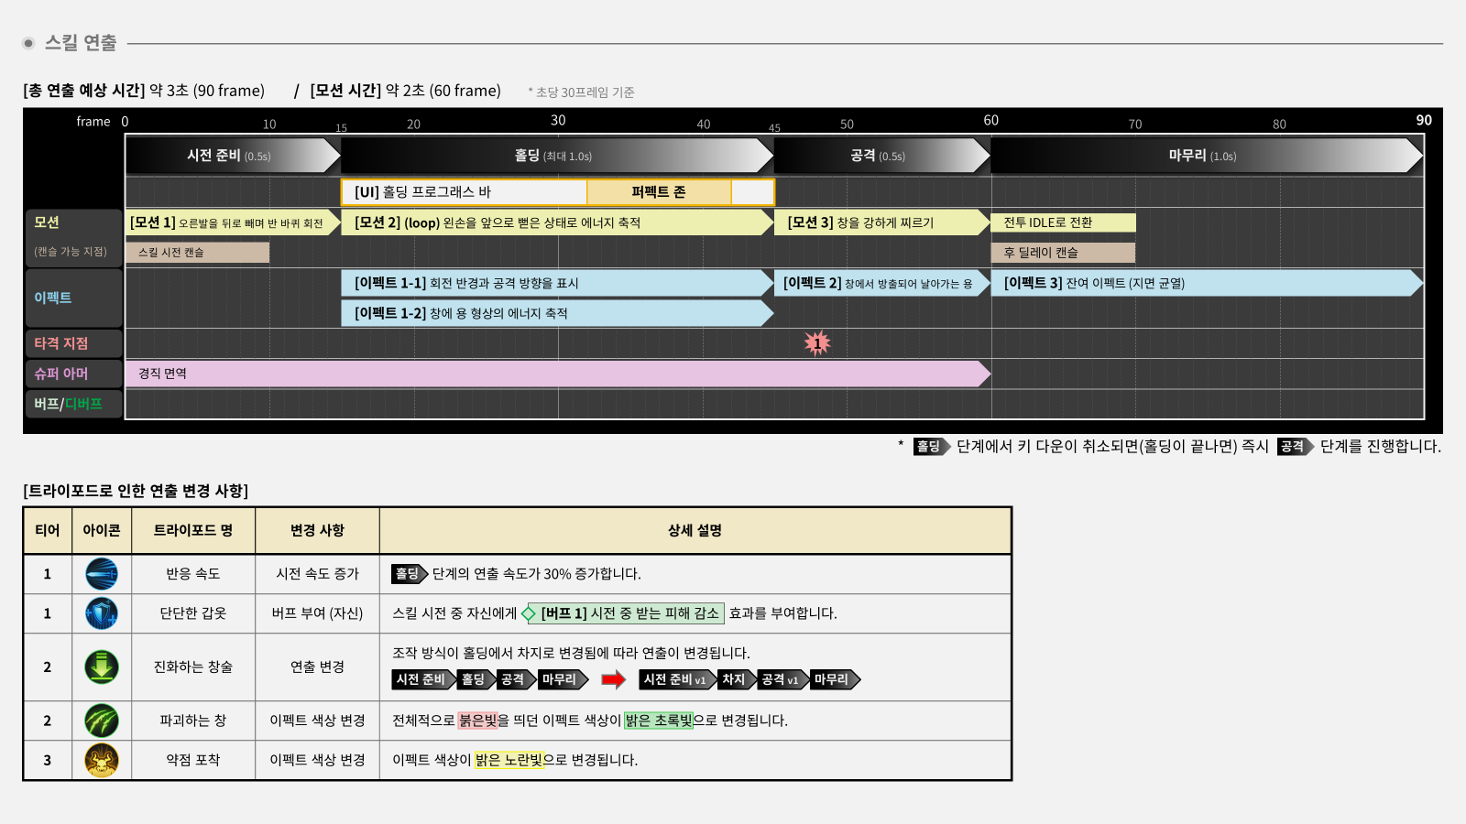
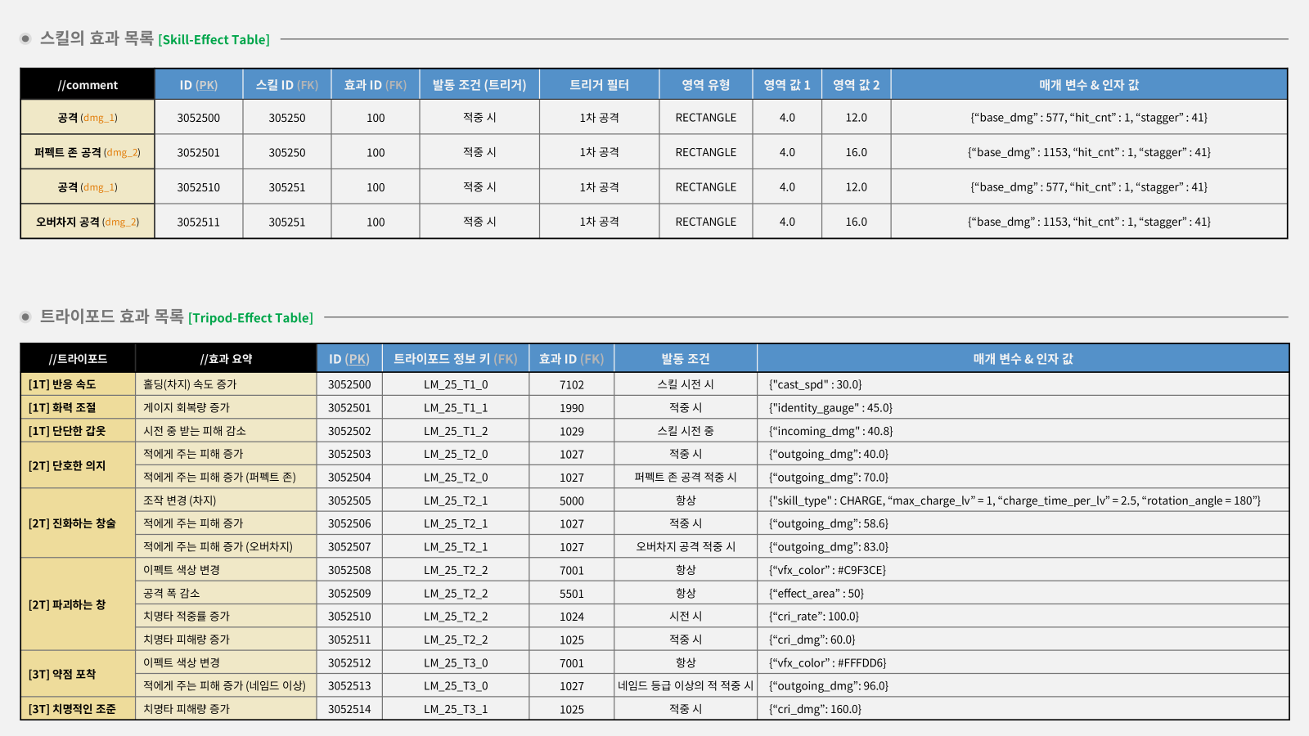
분석_2 : 스킬 역기획
1. 전투를 분석하다: 역기획과 데이터 테이블
2
문서 경로 :
웹 사이트
창술사 역기획
2
‘창술사’ 스킬 역기획 샘플 - 적룡포
<개요>
<모션 및 이펙트>
<연출 타임라인>
<스킬 효과 & 트라이포드 효과 데이터 목록>

Slide 4
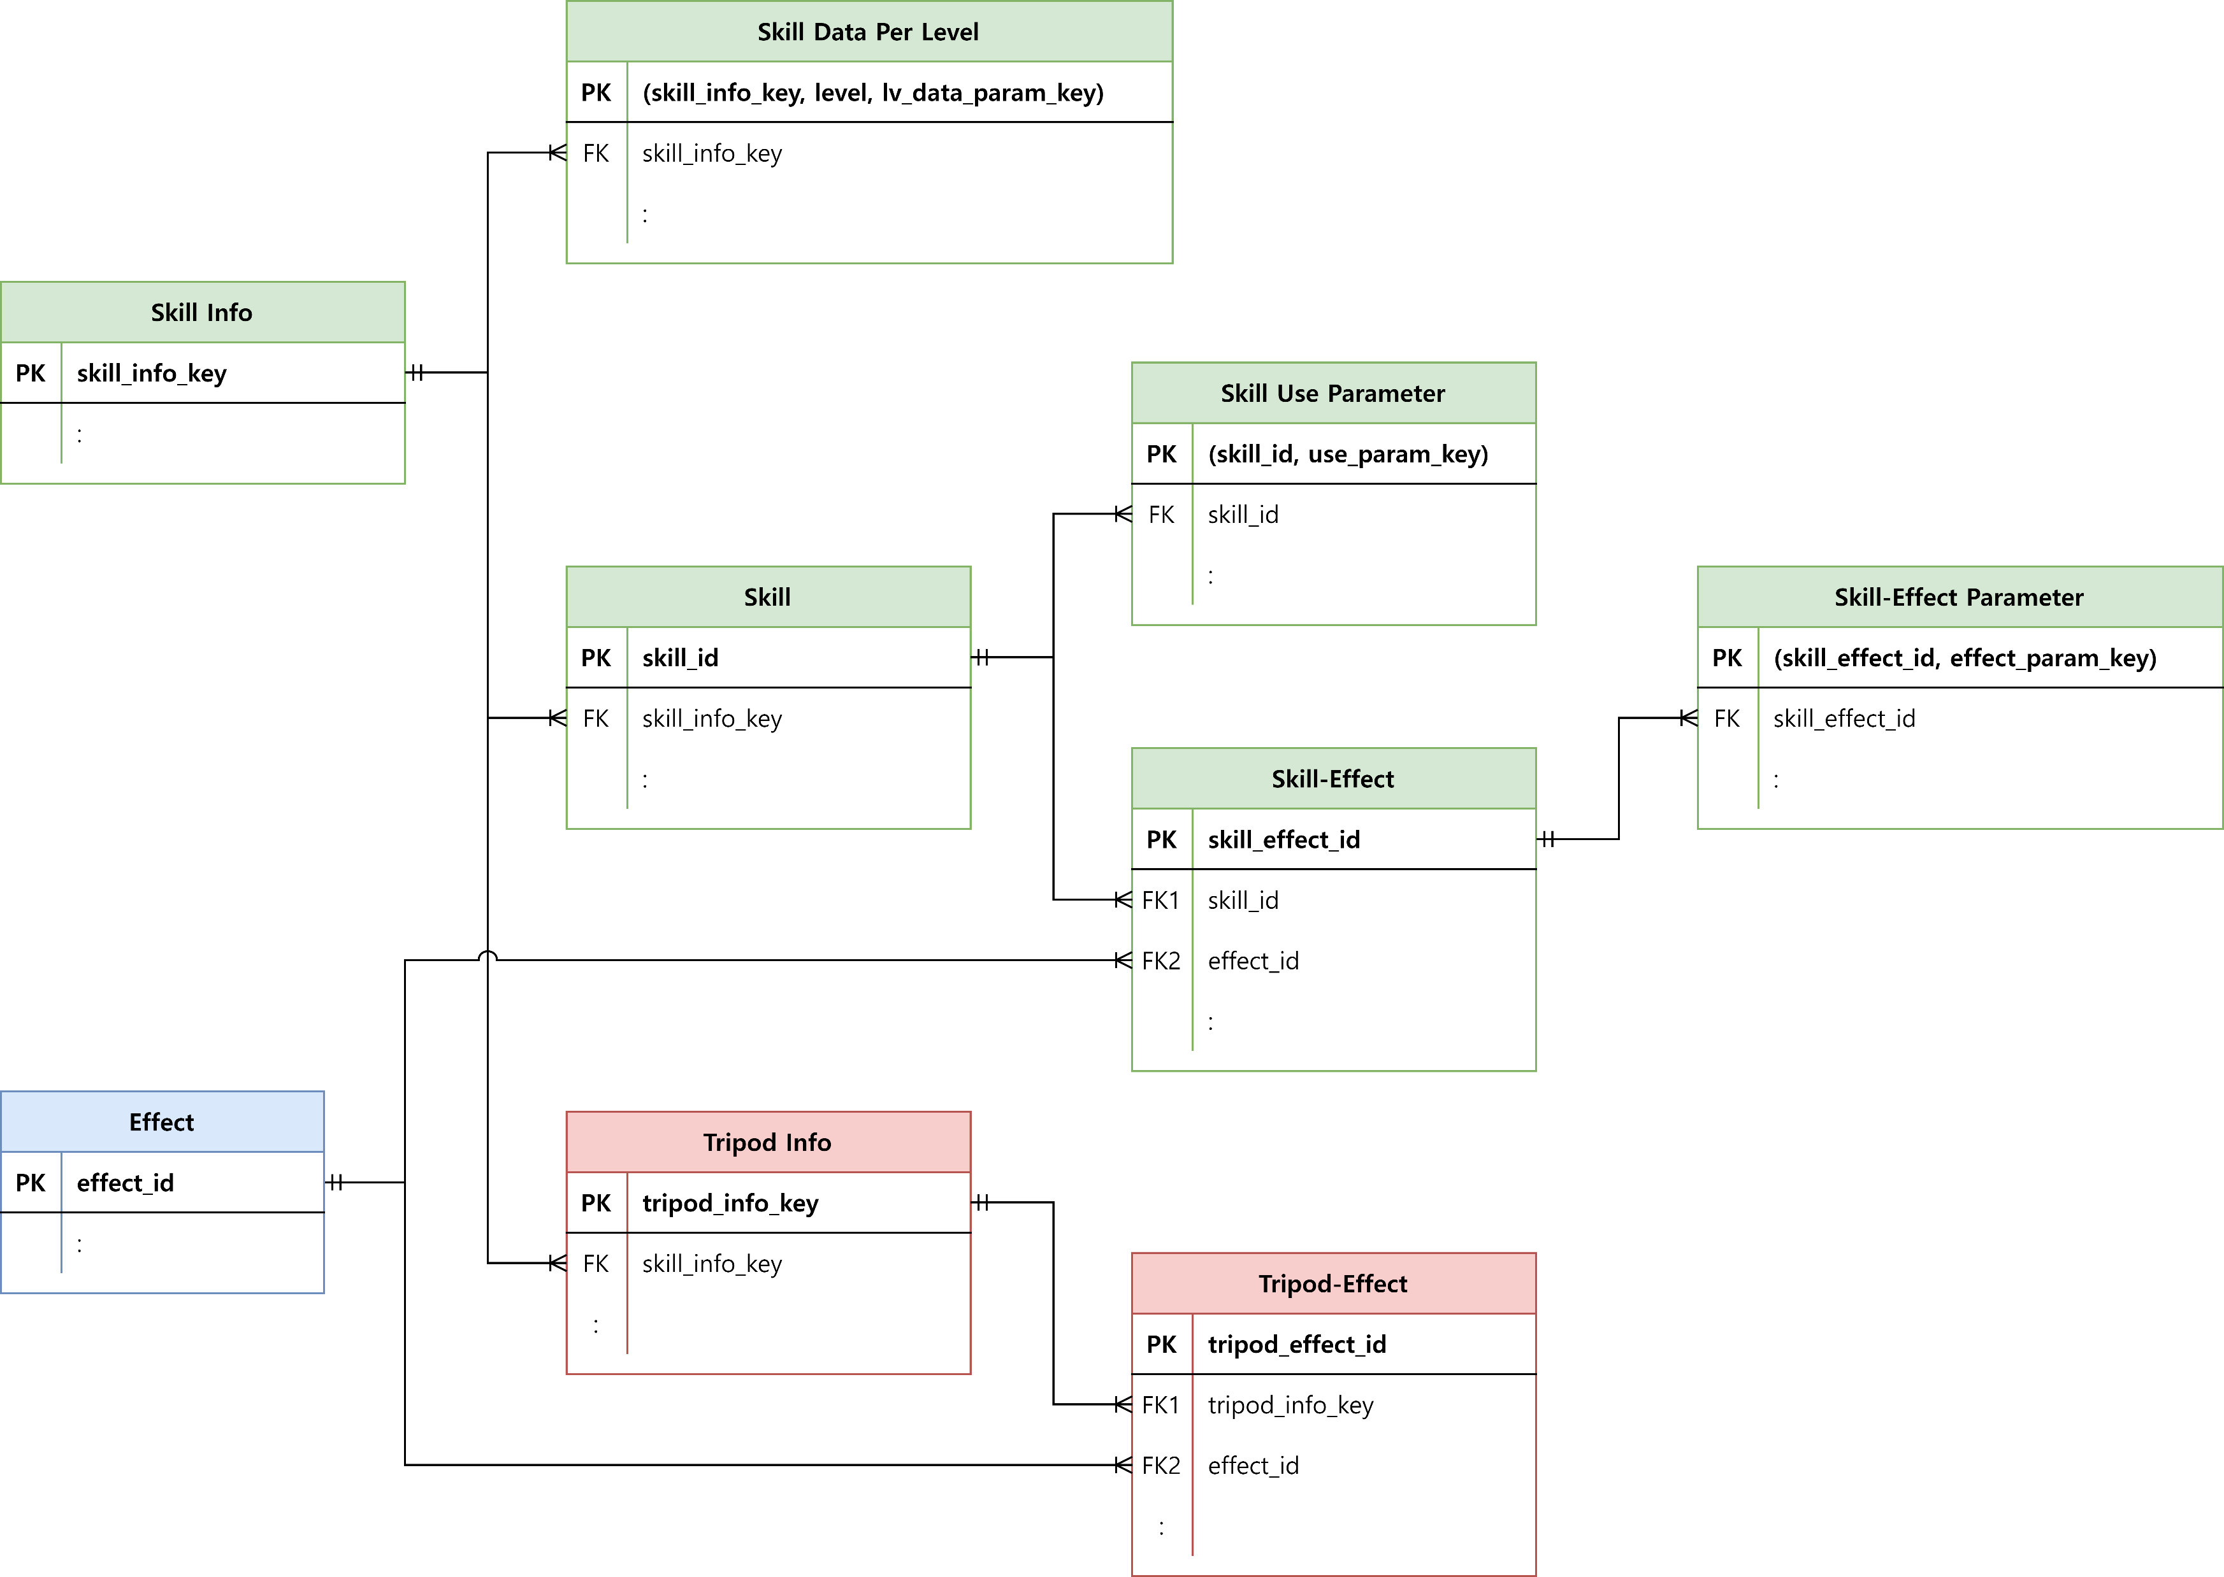
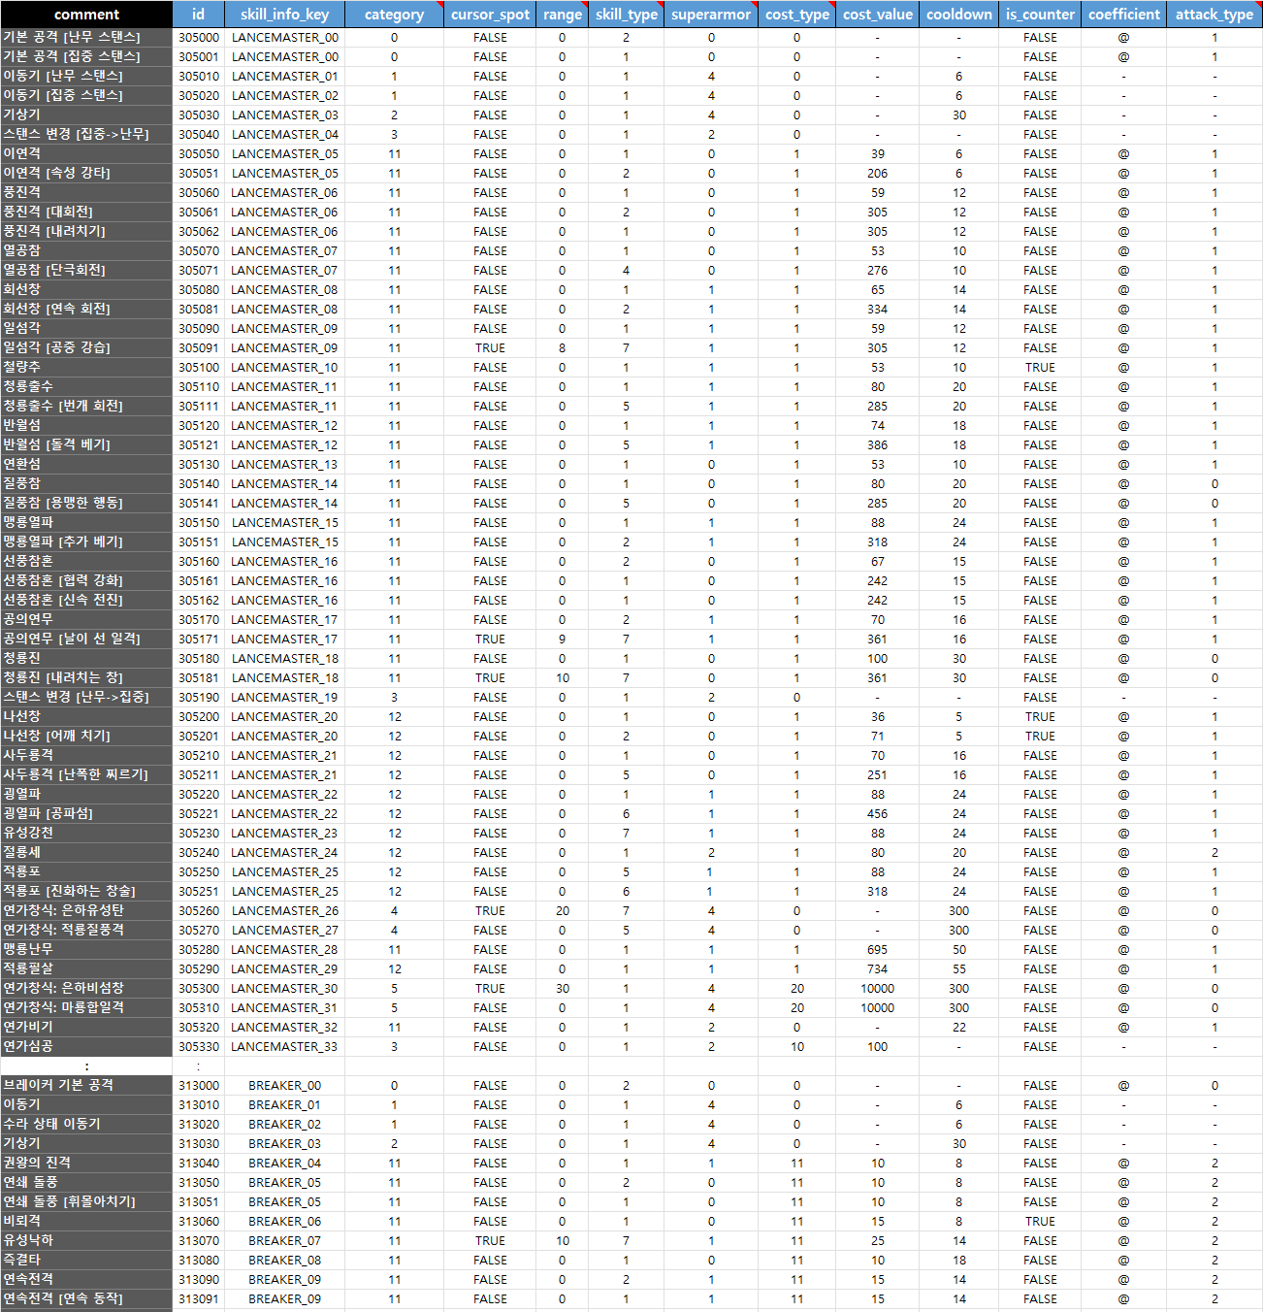
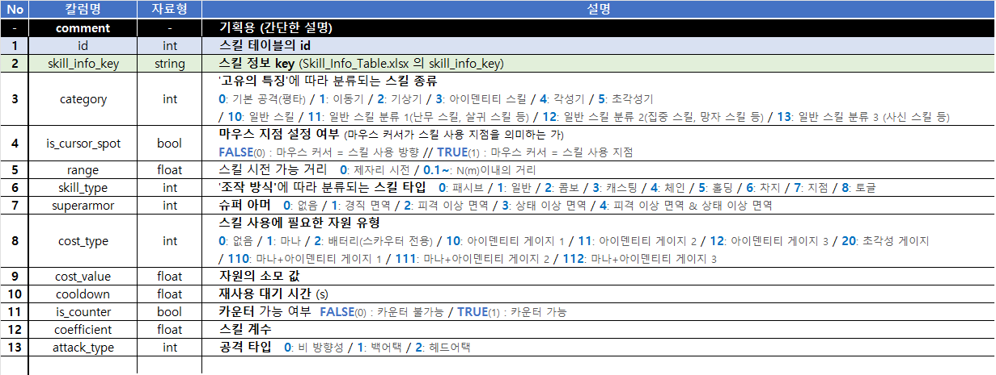
분석_3 : 데이터 테이블
1. 전투를 분석하다: 역기획과 데이터 테이블
3
문서 경로 :
웹 사이트
데이터 테이블
3
데이터 테이블
ERD 다이어그램
데이터 테이블
스키마

Slide 5
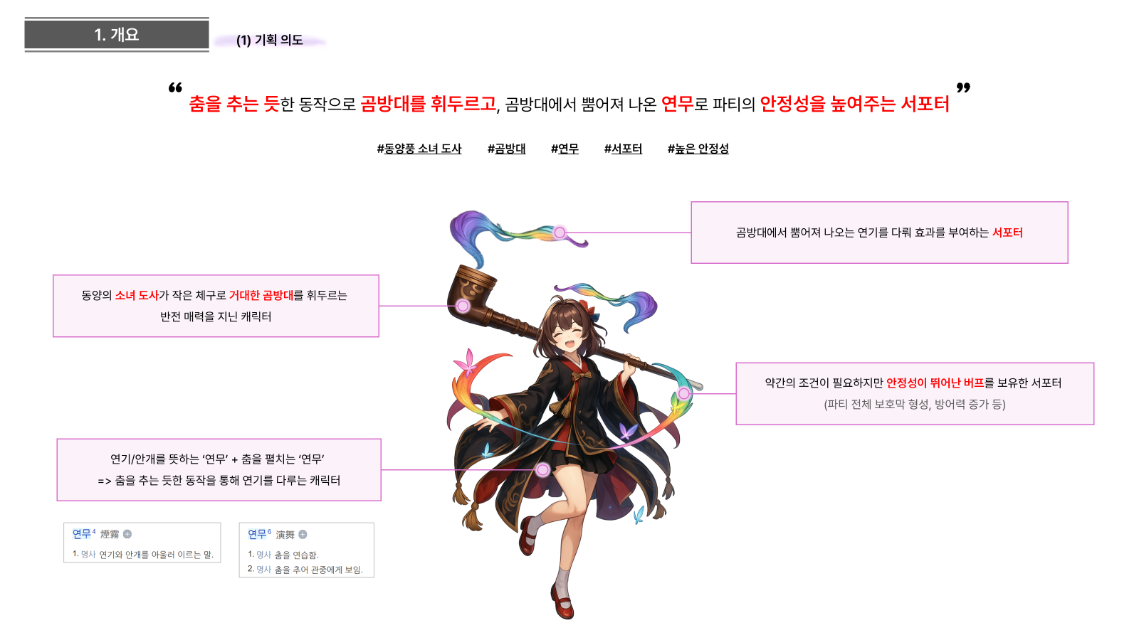
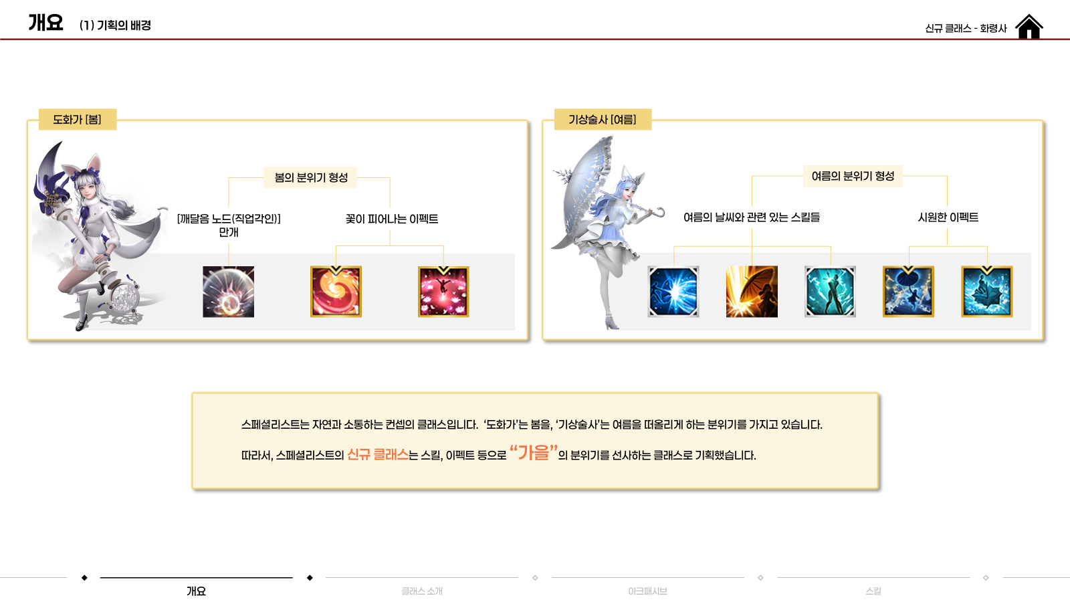
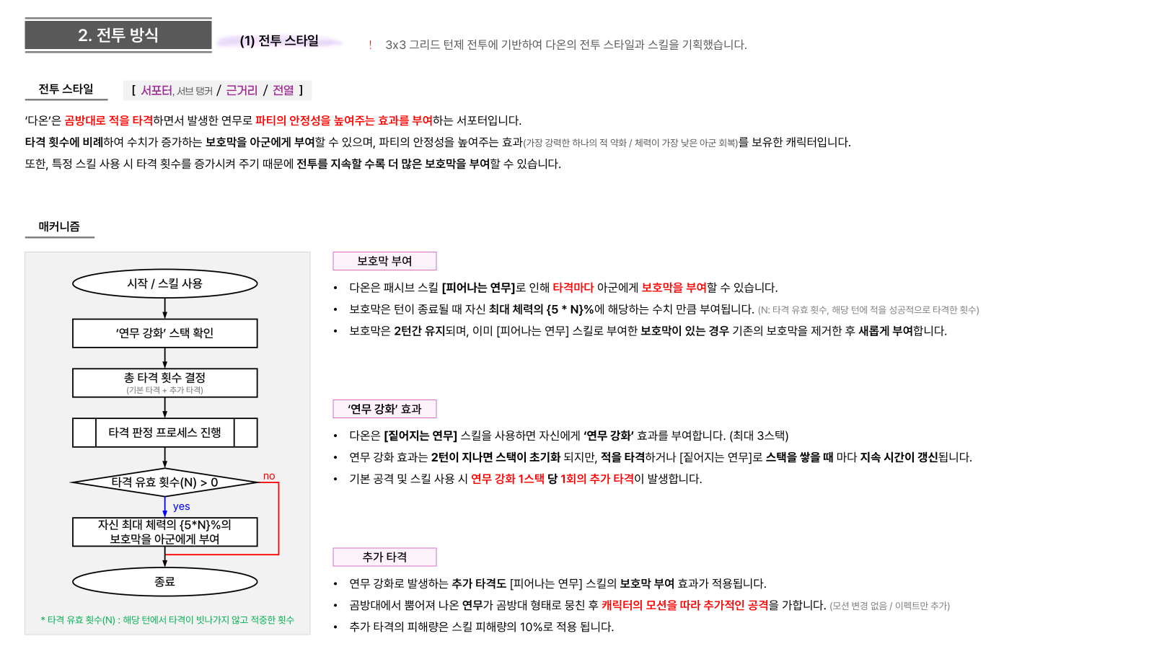
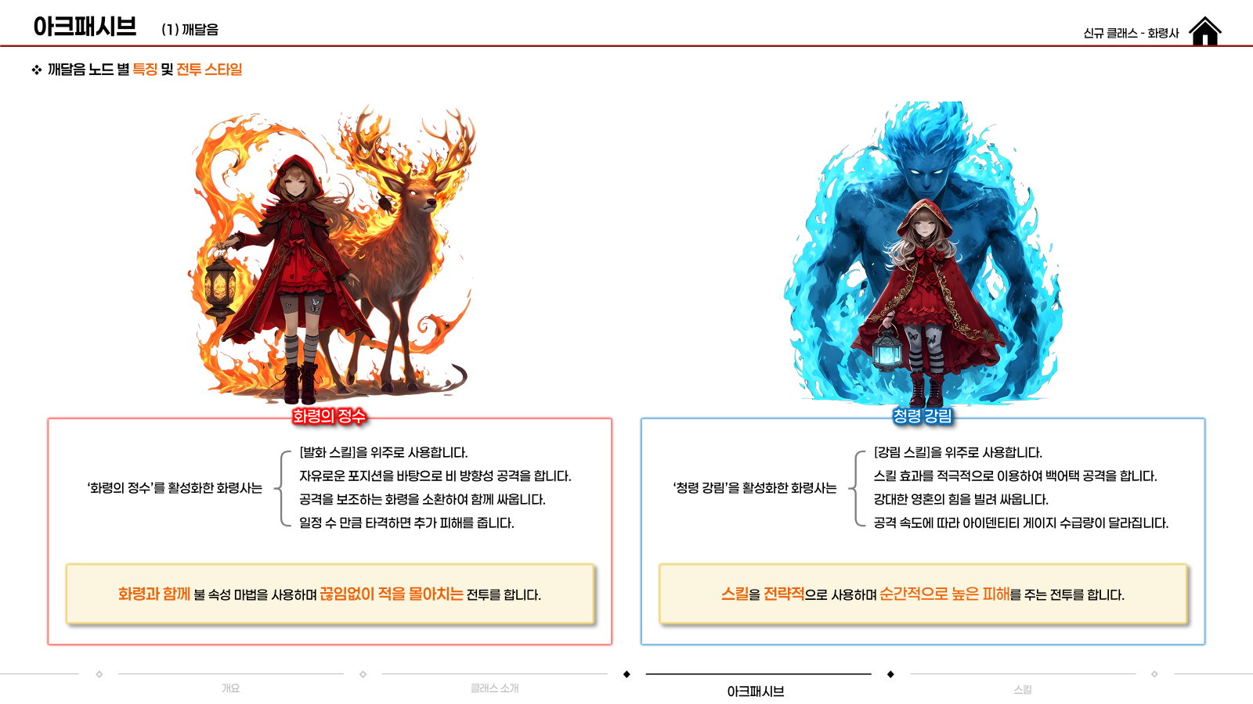
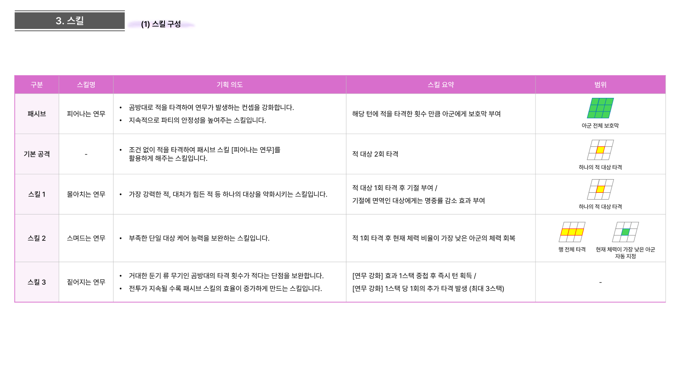
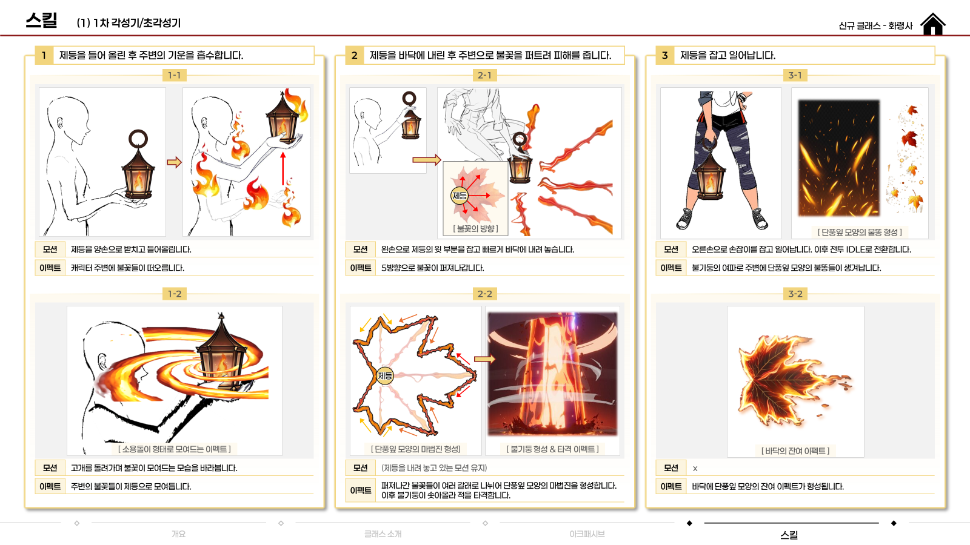
설계 : 신규 캐릭터
전투를 설계하다: 신규 캐릭터
1
문서 경로 :
웹 사이트
다온
/
2
문서 경로 :
웹 사이트
화령사
1
신규 캐릭터 ‘다온’의 컨셉 및 전투 기획
2
로스트아크 신규 클래스 ‘화령사(Ember Spirit)’의 전투 시스템과 스킬
<기획의도>
<개요>
<전투 시스템>
<전투 시스템>
<스킬 구성>
<스킬>

Slide 6
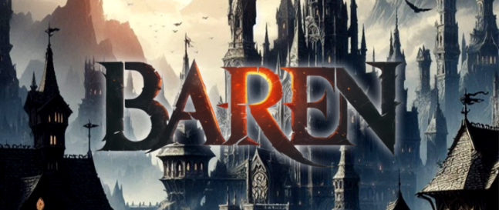
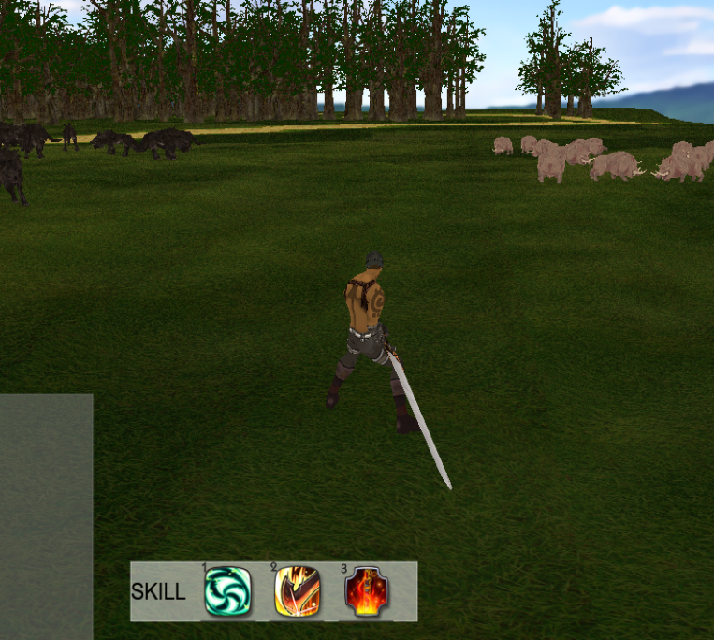
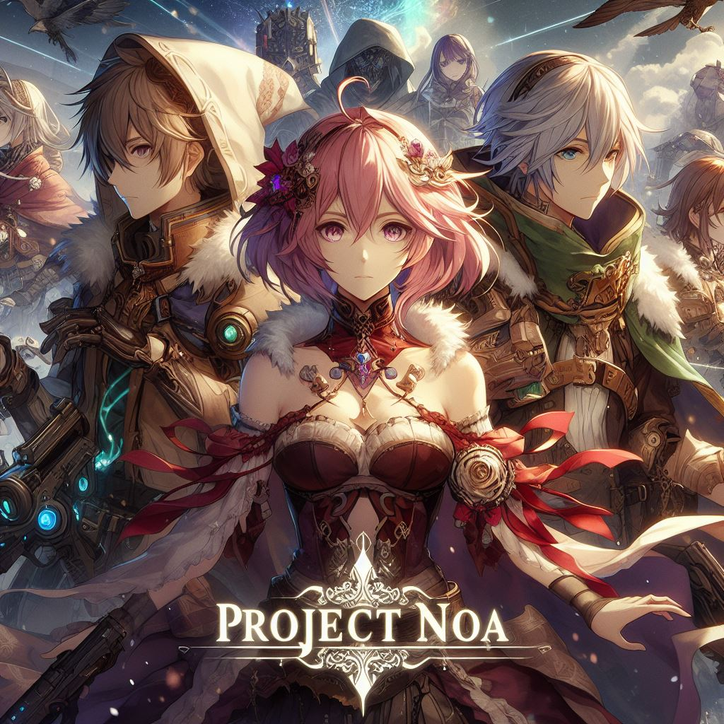
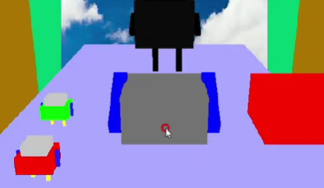

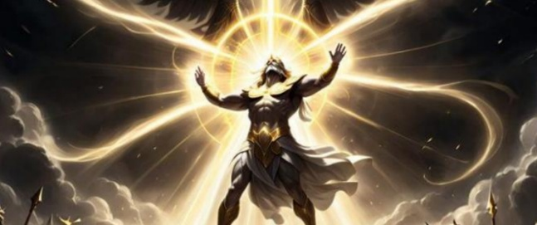
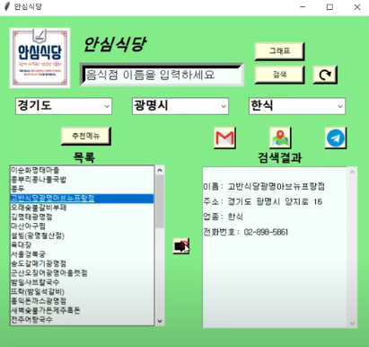
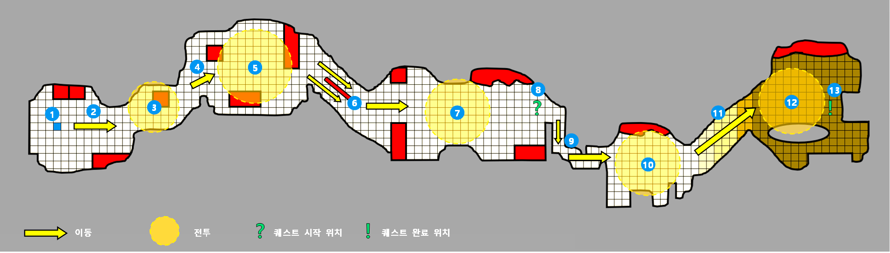
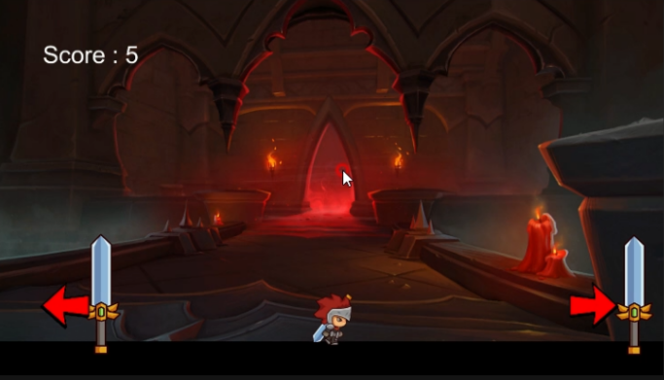
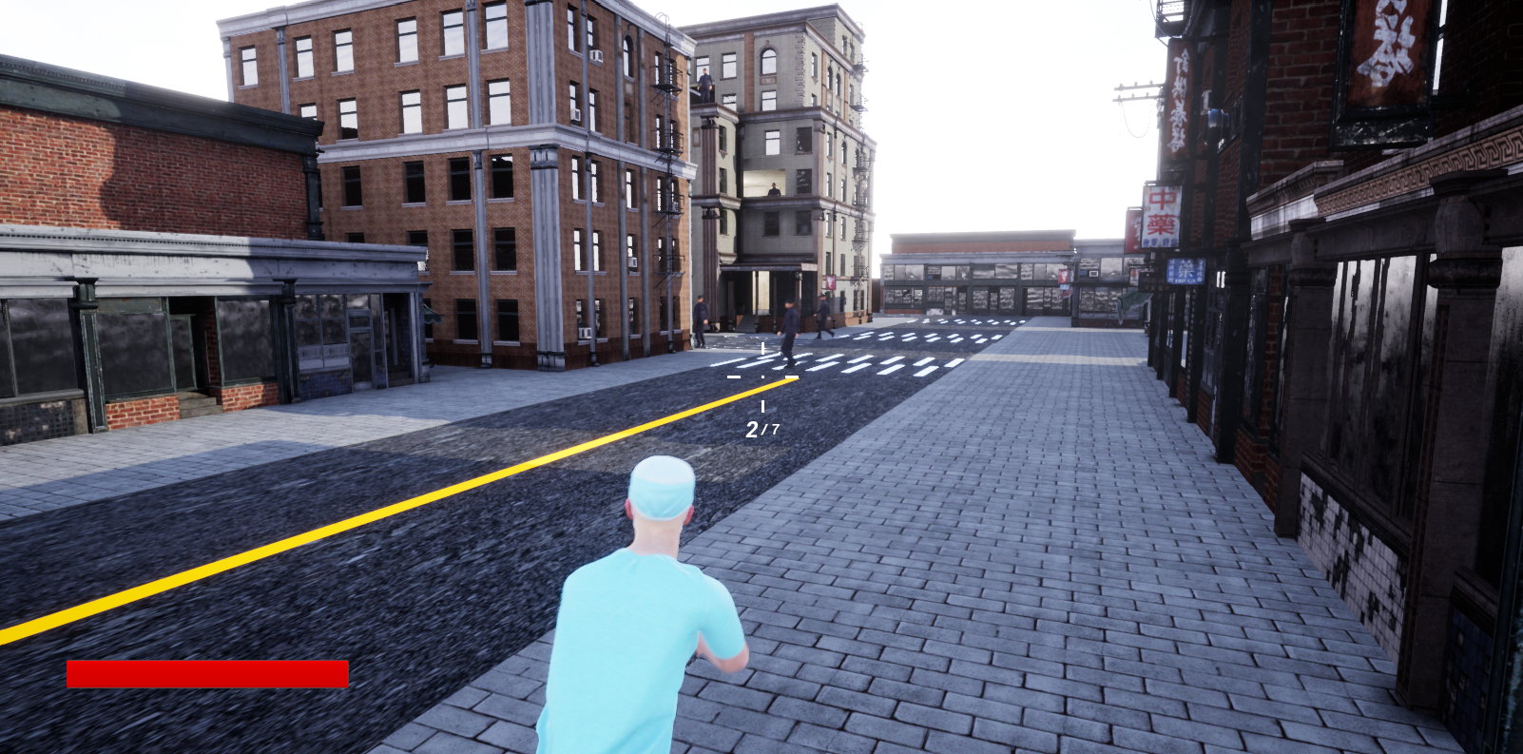

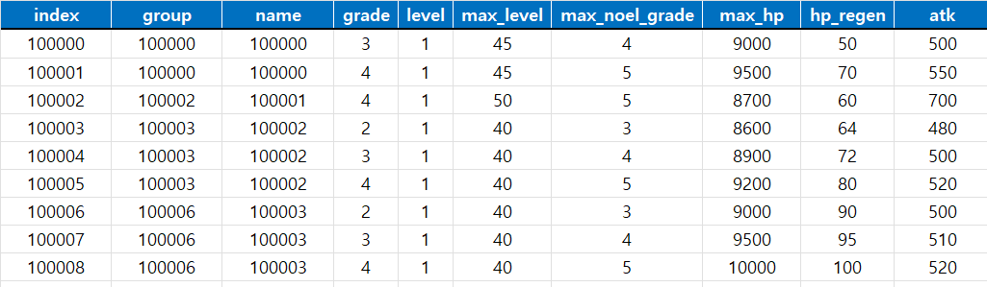
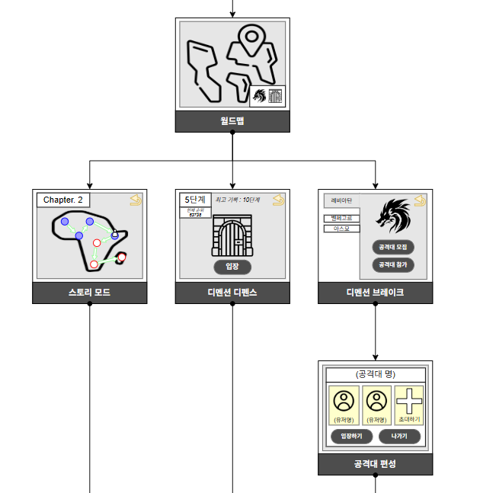
구현 : 협업 및 개발 경험
3. 전투를 구현하다: 협업 및 개발 경험
1
문서 경로 :
웹 사이트
팀 프로젝트
/
2
문서 경로 :
웹 사이트
기타
1
NCS 국비 교육에서 진행한 프로젝트
2
대학교에서 진행한 프로젝트
팀 프로젝트 (전투 시스템, 스킬 등 전투 기획 위주로 프로젝트에 참여)
팀 프로젝트 (프로그래머의 역할로 팀 프로젝트 참여)
6인팀
세미 오픈 월드, 로그 라이트
주요 역할: 프로토타입 제작 및 개발 제안서 작성
3인팀 (졸업 작품)
DirectX 12, IOCP로 MMORPG 개발
역할: 클라이언트 프로그래머 (오브젝트 인스턴싱 등)
5인팀
캐릭터 수집형 RPG
주요 역할 : 전투 시스템 기획
3인팀
투사체를 피하는 게임에 서버-클라이언트 연결
역할: 클라이언트 프로그래머 (서버로 데이터 전송 등)
3인팀
RPG, 액션 어드벤처
주요 역할 : 팀장, GDD 작성, 스킬 기획
2인팀
공공 데이터 포탈의 API와 python으로 애플리케이션 개발
주요 역할: UI 설계, 텔레그램 연동 등
개별 평가 (레벨 디자인, 데이터 테이블, 씬플로우 등)
개인 프로젝트 (Unreal Engine4, Unity)
레벨 디자인
Unity
Unreal Engine 4
하이퍼 캐주얼 게임 개발
(C# 스크립팅, 프리팹 인스턴싱 등)
TPS 게임 개발
(애니메이션 블렌딩, 적 AI 구현 등)
데이터 테이블
씬 플로우

Slide 7


캐릭터 별 다양한 전투를 즐기던 유저에서,
캐릭터마다 특색 있는 전투를 설계하는 전투 기획자로.
[전투 기획] 캐릭터  스킬  액션  전투 시스템  전투 컨텐츠
전투 기획 | 홍진선
010-2052-2419
hjs0913@naver.com

Slide 8
캐릭터 별 다양한 전투를 즐기던 유저에서,
캐릭터마다 특색 있는 전투를 설계하는 전투 기획자로.
[전투 기획] 캐릭터  스킬  액션  전투 시스템  전투 컨텐츠
전투 기획 | 홍진선
010-2052-2419
hjs0913@naver.com

Slide 9
캐릭터 별 다양한 전투를 즐기던 유저에서,
캐릭터마다 특색 있는 전투를 설계하는 전투 기획자로.
[전투 기획] 캐릭터  스킬  액션  전투 시스템  전투 컨텐츠
개선 방향 제안
네 장점을 강조할 수 있는 키워드를 추가하면 좋아. 예를 들어:
차별화된 경험 강조
“다양한 캐릭터 전투를 직접 즐겨본 경험을 바탕으로, 개성 있는 전투를 설계하는 전투 기획자로.”
강조 포인트(밸런스/몰입/전략성 등) 추가
“플레이어가 몰입할 수 있는 전투 경험을 설계하는, 전투 기획자로.”
“캐릭터마다 차별화된 전투 밸런스를 설계하는 전투 기획자로.”
전투 기획 | 홍진선
010-2052-2419
hjs0913@naver.com

Slide 10
안녕하세요! 전투 기획자가 되고 싶은 ‘홍진선’입니다.
논리적인 사고를 바탕으로 전투를 설계하여 유저들에게 몰입감과 즐거움을 선사하는 기획자가 되겠습니다.

Slide 11
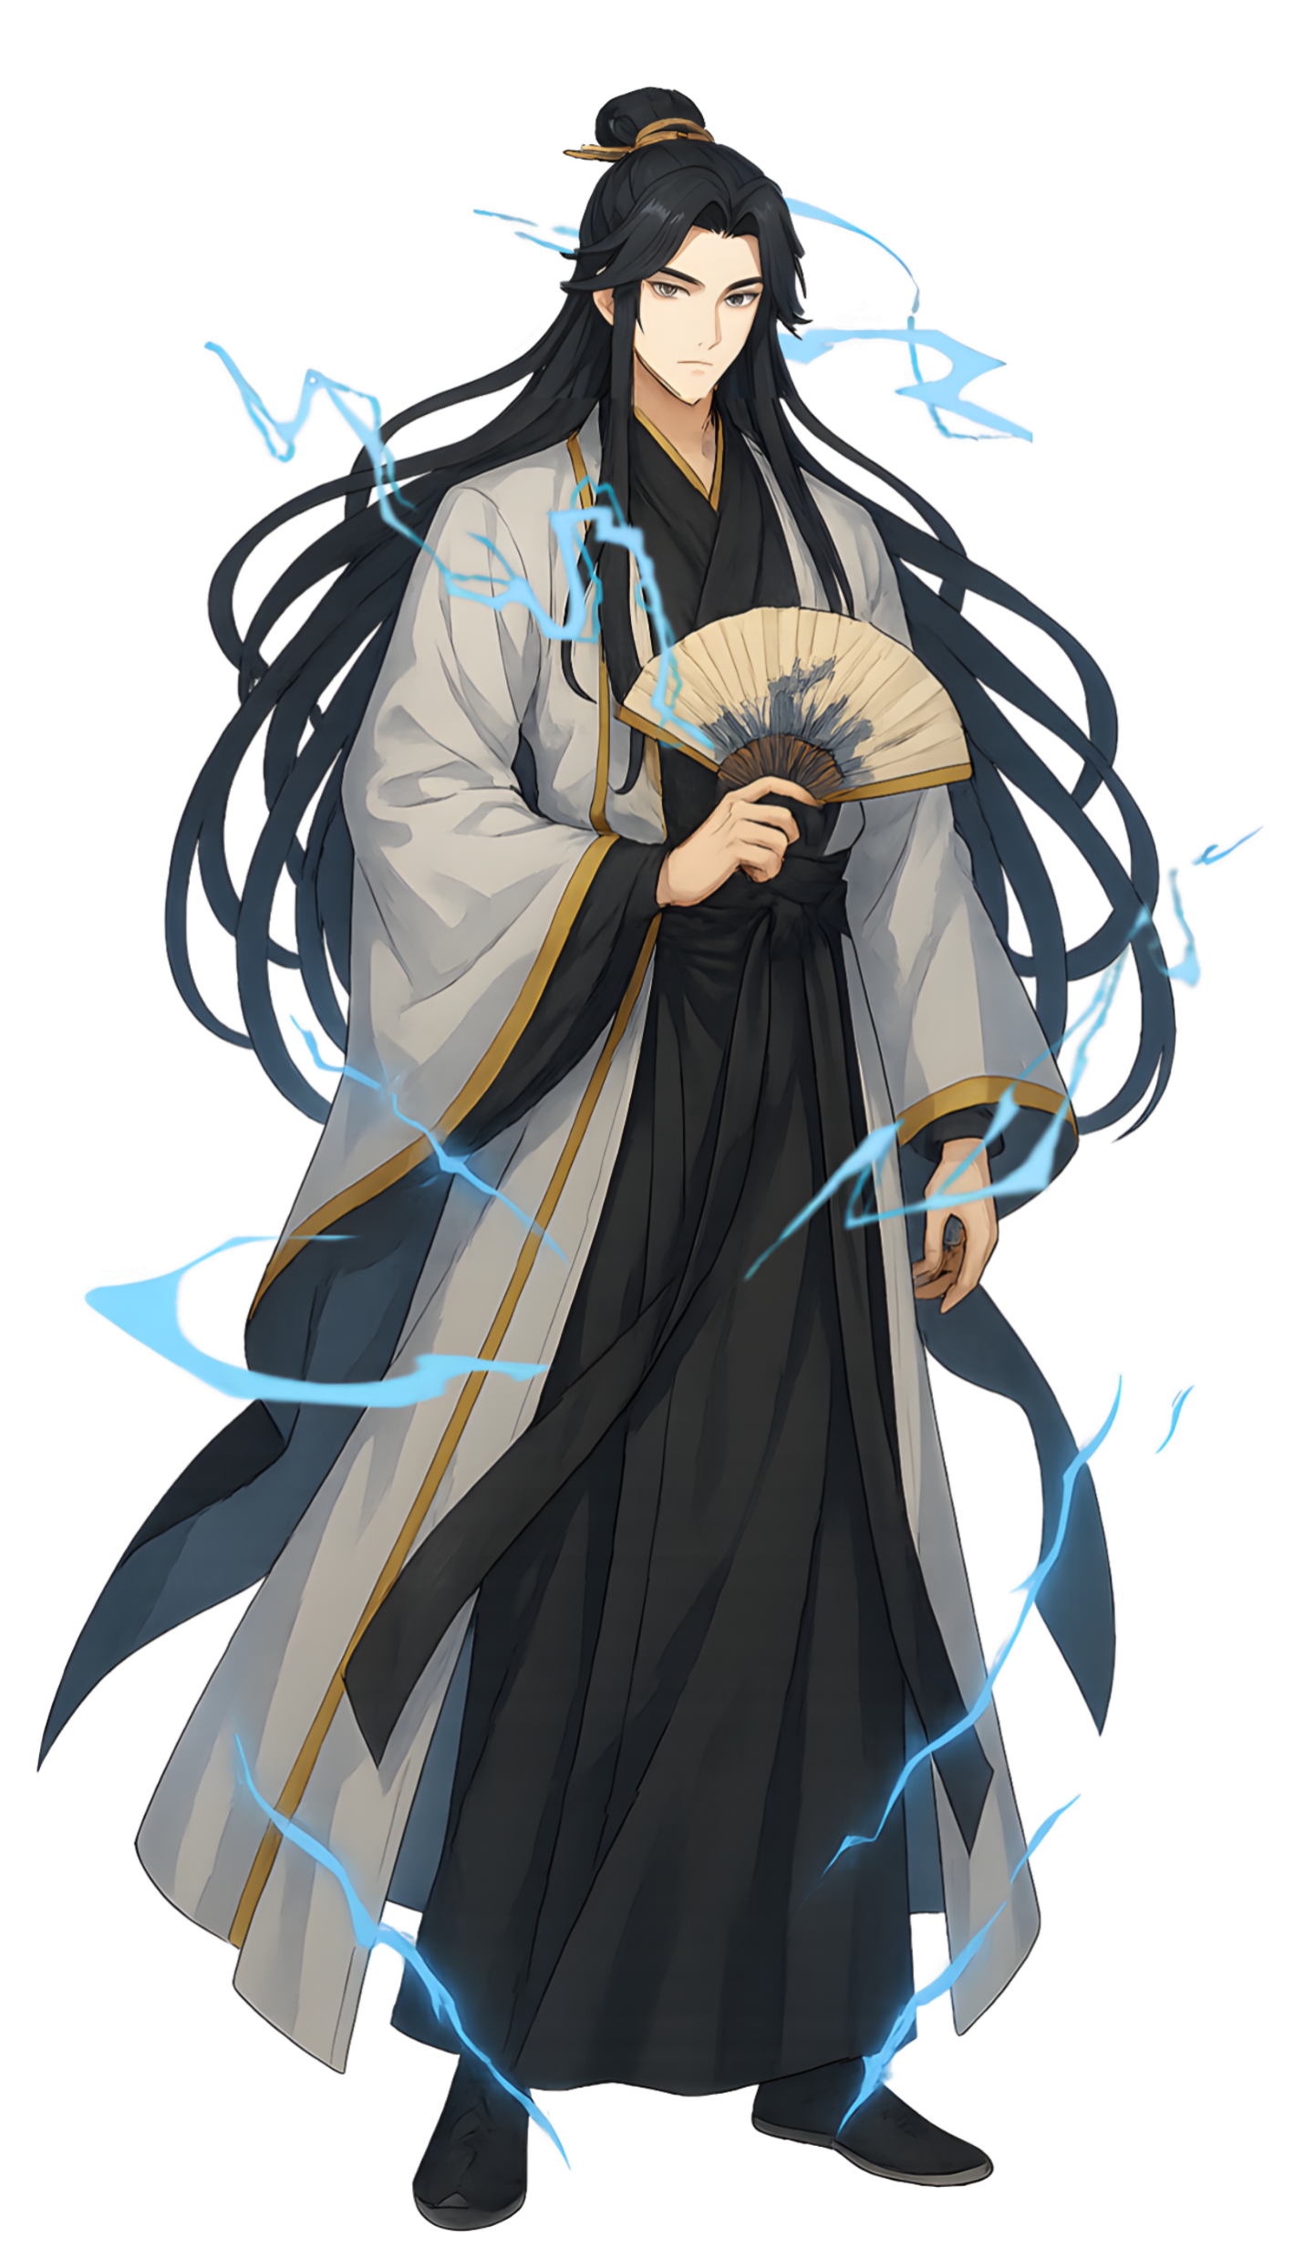
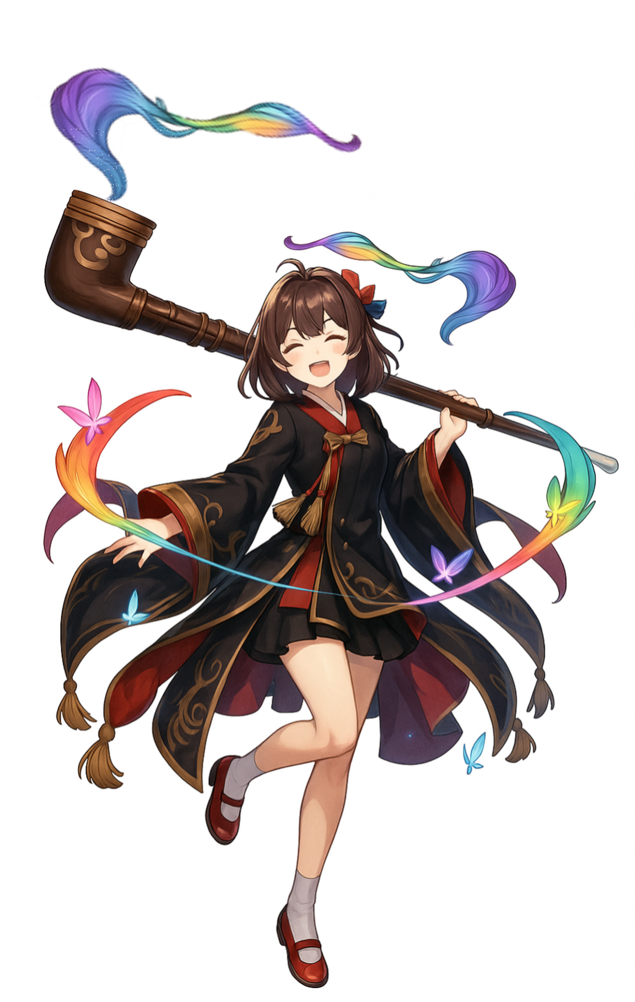
1. 신규 캐릭터 기획: 가람 & 다온 / 화령사 / 검객
하늘을 품은 뇌운, 가람
하늘을 품은 뇌운, 가람
신비롭게 피어나는 연무, 다온
신비롭게 피어나는 연무, 다온
저의 포트폴리오 문서들은 아래의 링크를 통해 자세하게 확인하실 수 있습니다.
문서 보기 (웹사이트)

Slide 12
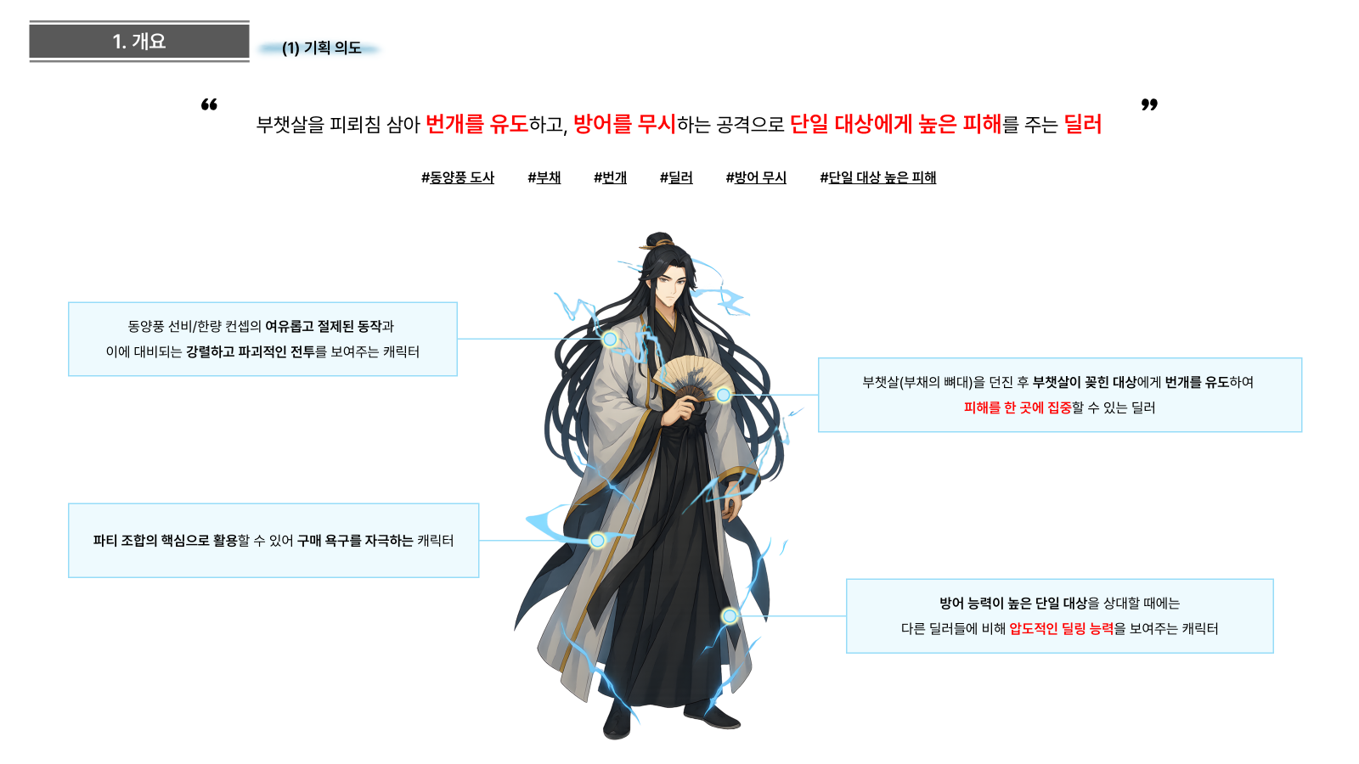
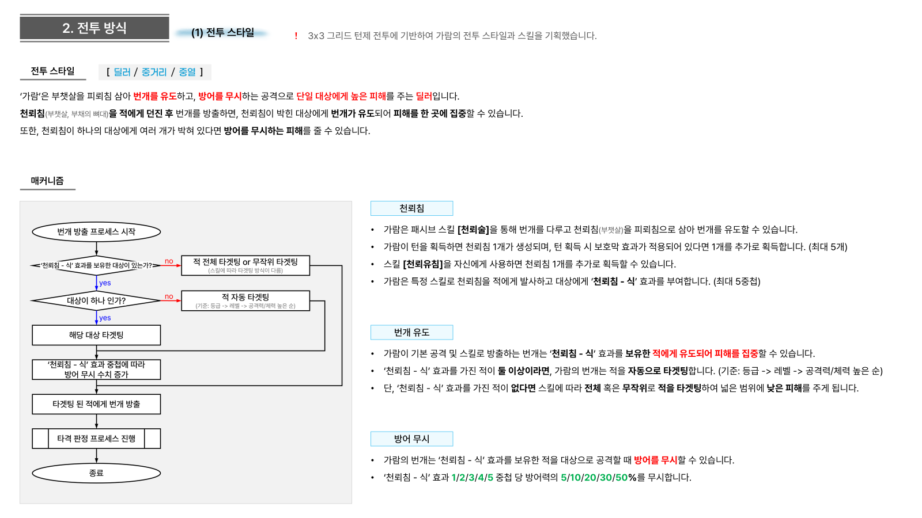

1. 신규 캐릭터 기획: 가람 & 다온 / 화령사 / 검객
전투 기획서 구성
가람_전투기획서.pdf

Slide 13
1. 신규 캐릭터 기획: 가람 & 다온 / 화령사 / 검객

Slide 14
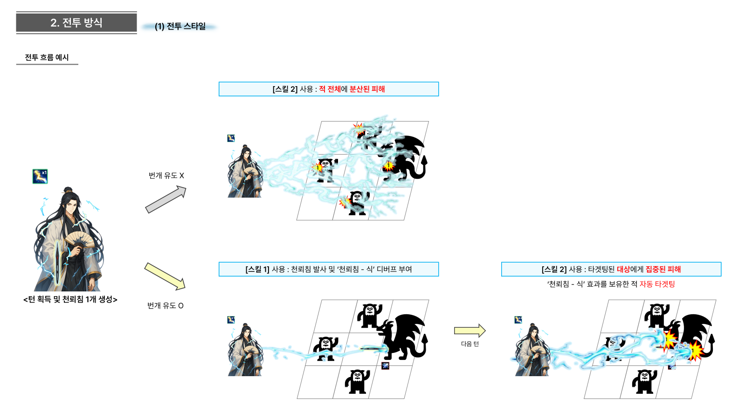
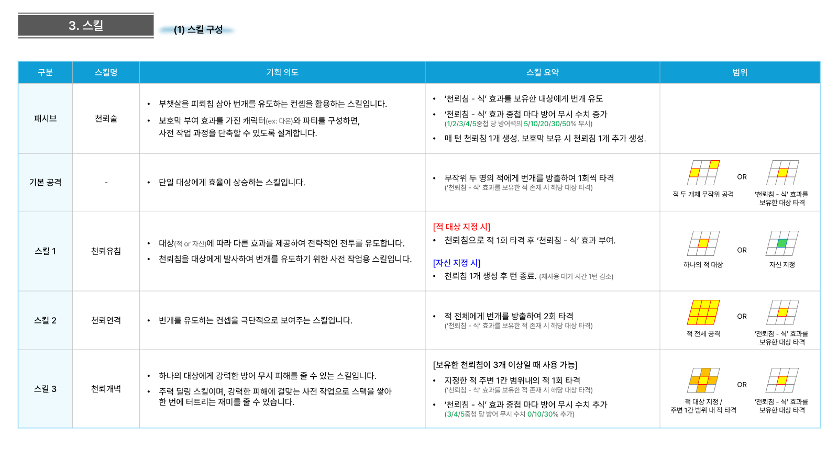

Slide 15
캐릭터 역기획: 전투 시스템 / 스킬 / 데이터 테이블
<개요>
<아이덴티티>
<아크패시브 : 깨달음>

Slide 16
마무리
End Of Document
제가 작성한 모든 문서들은 아래의 링크를 통해 자세하게 확인하실 수 있습니다.
웹 사이트

